Slide 1
Giới thiệu Java
Khóa học Java Construct

Slide 2
Mục tiêu bài học
Biết được sự hình thành và phát triển của ngôn ngữ Java
Hiểu được các đặc điểm chính của ngôn ngữ Java
Phân biệt được các công nghệ khác nhau trong Java
Cài đặt thành thạo môi trường phát triển Java
Viết được chương trình nhập/xuất dữ liệu đơn giản đầu tiên

Slide 3
Giới thiệu ngôn ngữ Java

Slide 4
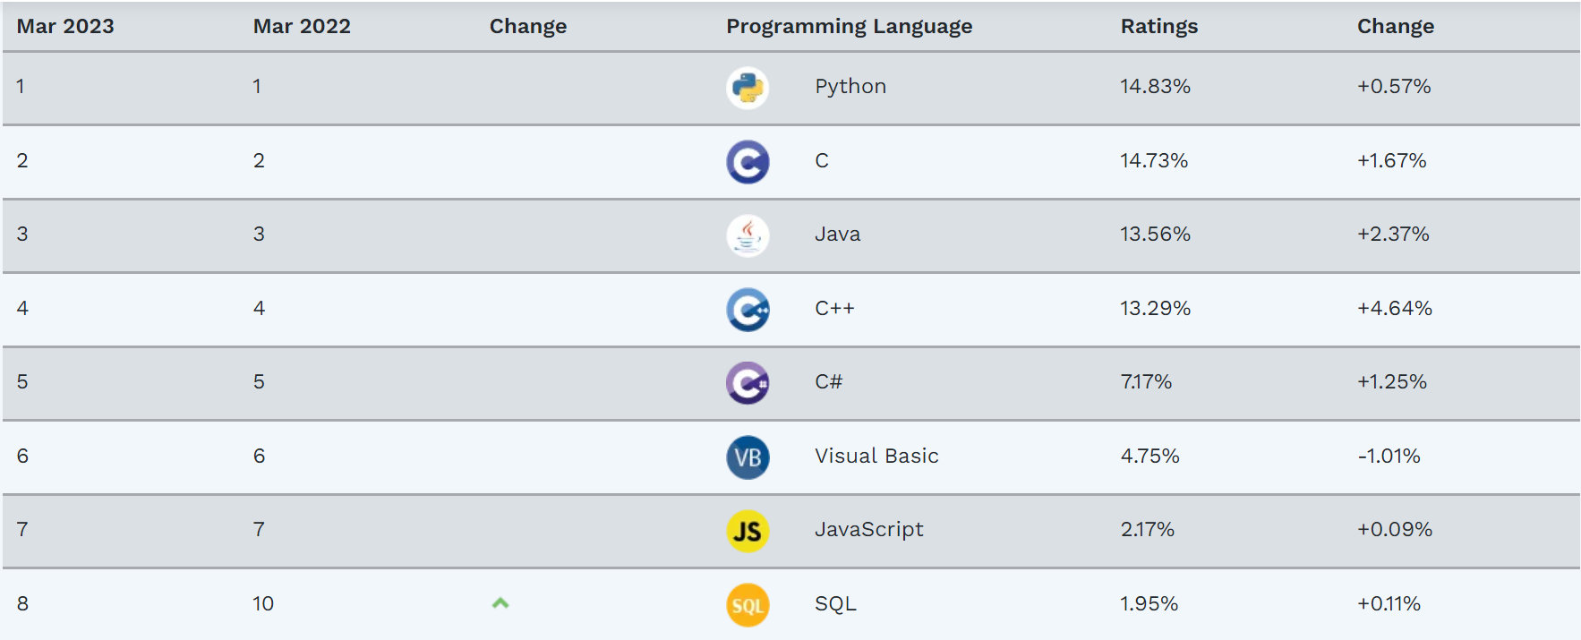
Ngôn ngữ lập trình phổ biến nhất
Thống kê từ TIOBE index (tính đến tháng 03/2023): TIOBE Index - TIOBE

Slide 5
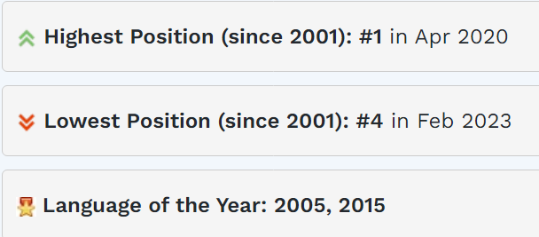
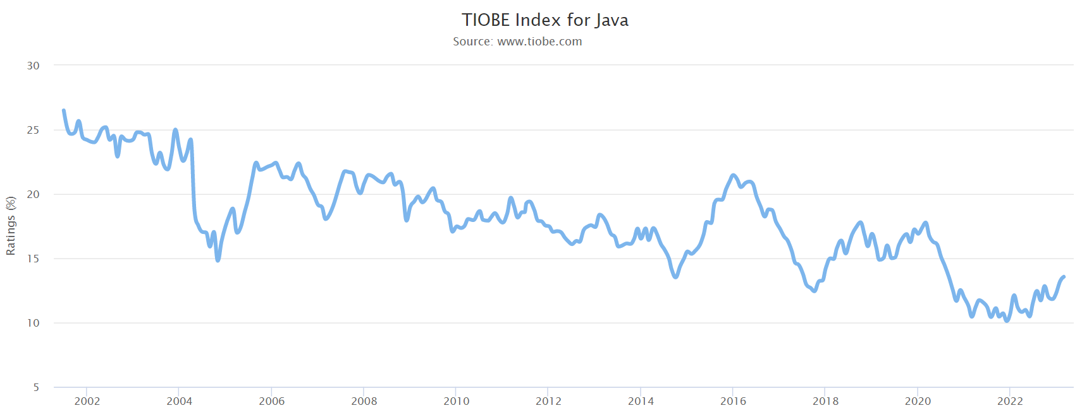
Ngôn ngữ lập trình phổ biến nhất
Thống kê từ TIOBE index (tính đến tháng 03/2023): TIOBE Index - TIOBE

Slide 6
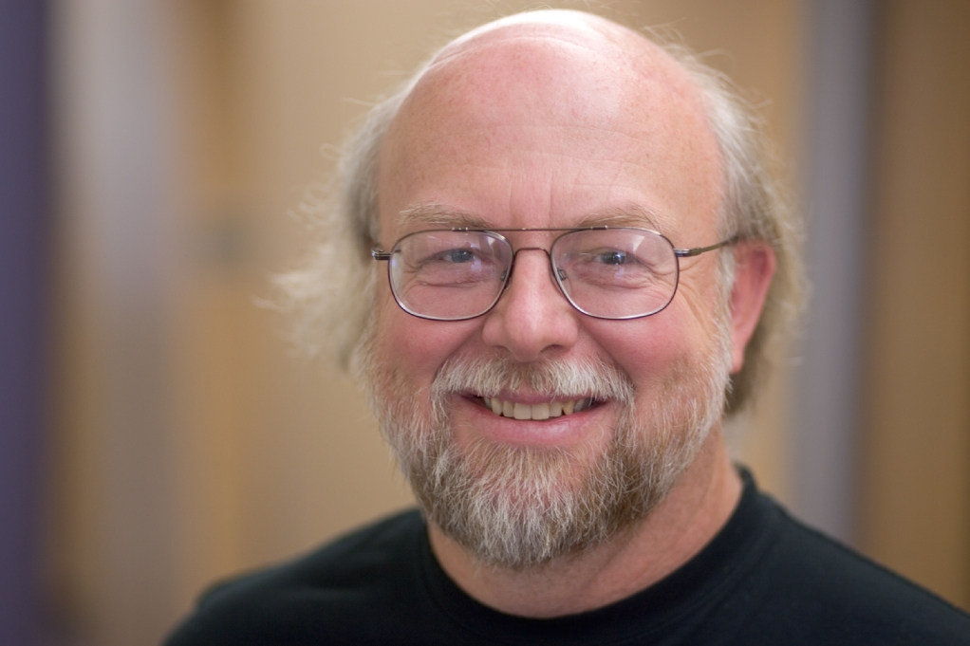
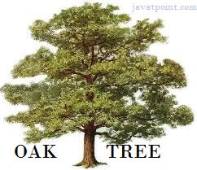

Lịch sử phát triển
Năm 1991: Dự án của Sun MicroSystems nhằm phát triển phần mềm cho các thiết bị dân dụng.
Ngôn ngữ lập trình Oak được tạo ra bởi Jame Gosling và thành viên nhóm Green Team
Năm 1995: Oak đổi tên thành Java do vấn đề bản quyền tên gọi

Slide 7
Lịch sử phát triển
Năm 1991: Dự án của Sun MicroSystems nhằm phát triển phần mềm cho các thiết bị dân dụng.
Ngôn ngữ lập trình Oak được tạo ra bởi Jame Gosling và thành viên nhóm Green Team
Năm 1995: Oak đổi tên thành Java do vấn đề bản quyền tên gọi

Slide 8
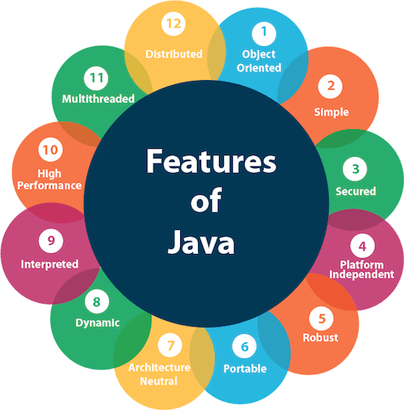
Đặc điểm và tính năng nổi bật
Hướng đơn giản
Đơn giản
Bảo mật
Độc lập nền tảng
Portable
Kiến trúc trung lập
Dynamic
Hiệu suất cao
Đa luồng
Phân tán

Slide 9
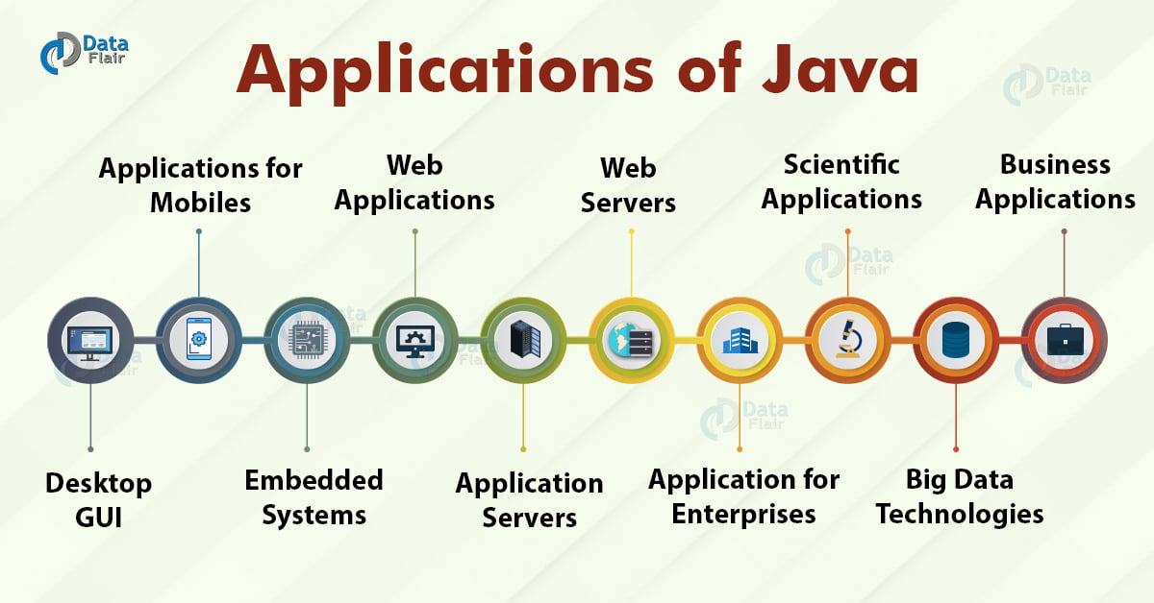
Các dạng ứng dụng phát triển Java
Nguồn: 10 Astonishing Applications of Java

Slide 10
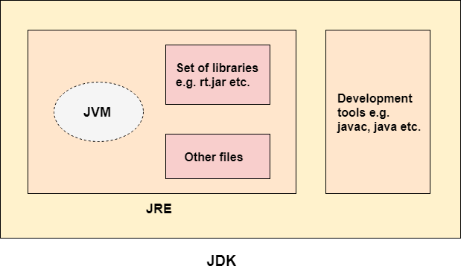
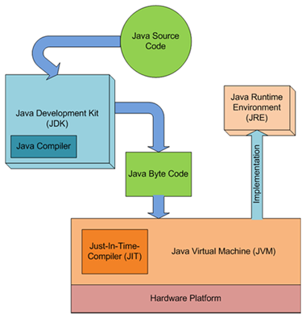
JDK vs JRE vs JVM
Notes:
Differentiate JVM JRE JDK JIT - Javapapers

Slide 11
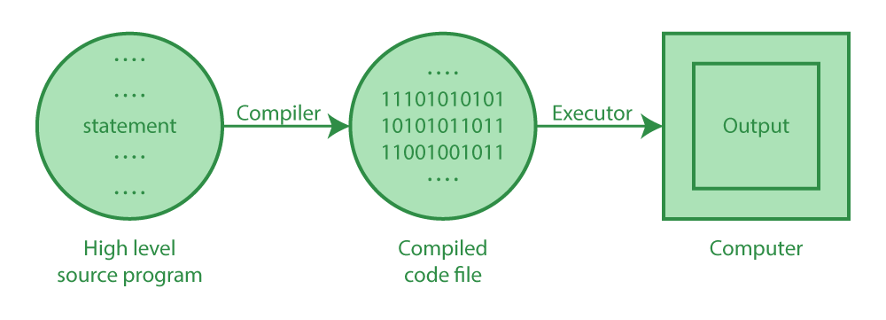
Chương trình dịch Truyền thống
Notes:
What is Java Compiler | How works it - Scientech Easy

Slide 12
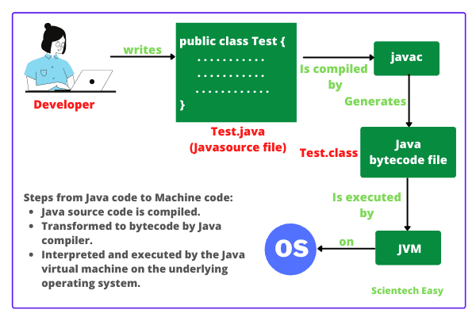
Chương trình dịch Java
Notes:
Differentiate JVM JRE JDK JIT - Javapapers

Slide 13
Cài đặt môi trường phát triển

Slide 14
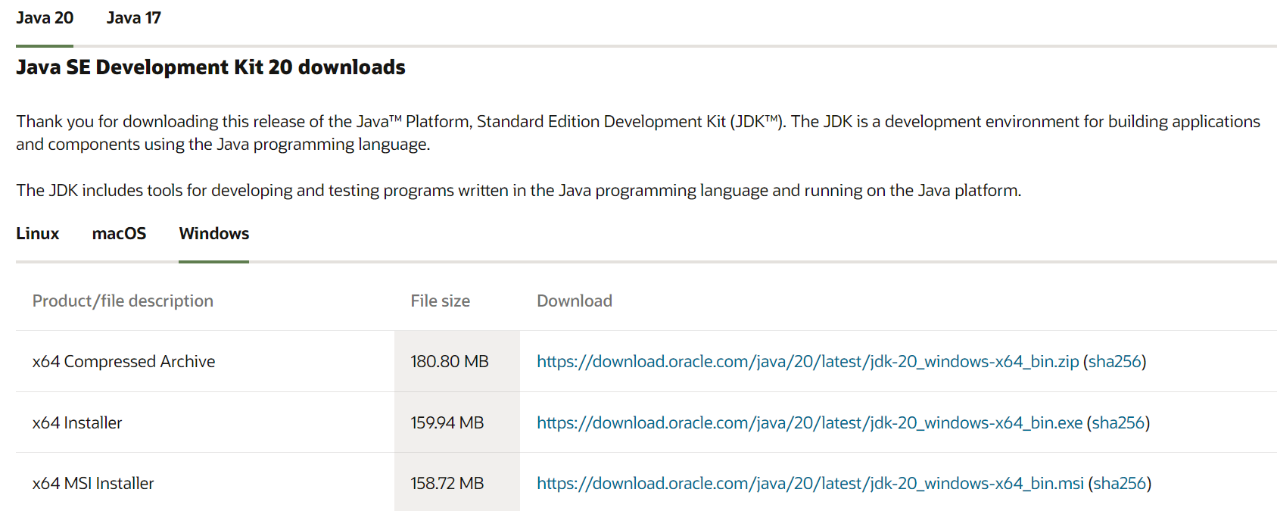
Cài đặt JDK
OracleJDK hay OpenJDK?
Oracle JDK được phát triển bởi Oracle Corporation như là một sản phẩm của công ty
OpenJDK cũng được Oracle tham gia phát triển, ngoài ra còn có một cộng đồng cùng tham gia phát triển OpenJDK. Các công ty lớn như Red Hat, Azul Systems, IBM, Apple Inc etc cũng tham gia tích cực vào sự phát triển của OpenJDK.
Tải và cài đặt OracleJDK: Java Downloads | Oracle (Phiên bản mới nhất 3/2023 là JDK 20)
Cài đặt biến môi trường nếu cần

Slide 15

Cài đặt IDE
IntelliJ hay Netbean hay Eclipse?
Hãy thử sử dụng và đưa ra quyết định cuối cùng của riêng Bạn
Nguồn: Eclipse, NetBeans or IntelliJ IDEA – Which Is The Best IDE For Java Development? (linkedin.com)

Slide 16
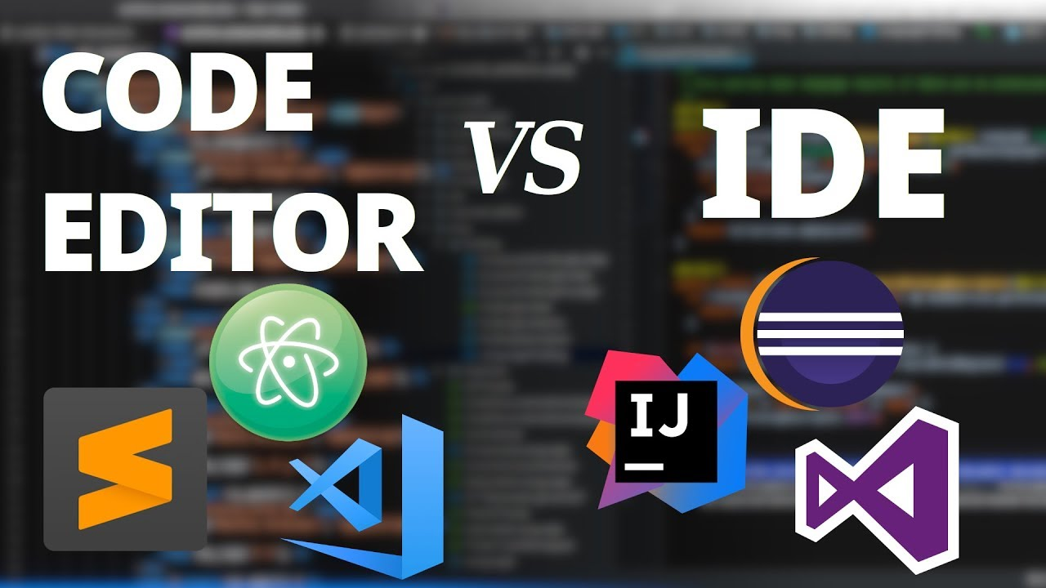
Cài đặt Text Editor
Nếu Bạn không sử dụng IDE, có thể sử dụng các trình soạn thảo thông thường:
Windows : VS Code, Sublime Text, Atom, NotePad++, TextPad.
macOS : VS Code, Sublime Text, Atom, gEdit, jEdit.
Ubuntu : VS Code, Sublime Text, Atom, gEdit.

Slide 17
Chương trình Java đầu tiên

Slide 18
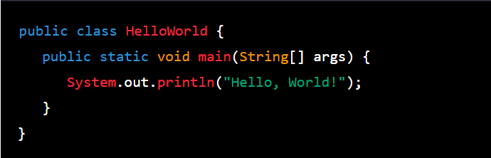
HelloWorld
Bước 1: Tạo dự án đặt tên HelloWorld trong IDE
Bước 2: Mặc định, dự án tạo ra tên lớp trùng tên tệp tin mặc định được tạo ra, chẳng hạn, lớp HelloWorld trong tệp HelloWorld.java có một phương thức main mặc định, gõ đoạn mã như sau:

Slide 19
HelloWorld
Bước 3: Biên dịch mã nguồn
Biên dịch mã nguồn "Hello.java" thành Java bytecode (hoặc mã máy) "Hello.class" bằng Trình biên dịch Java của JDK "javac".
Hoặc sử dụng công cụ biên dịch tích hợp sẵn trong IDE
Khởi động CMD Shell (Windows) hoặc Terminal (UNIX/Linux/macOS) và đưa ra các lệnh sau:
//Chuyển đổi thư mục (cd) thành thư mục (folder) chứa file nguồn "Hello.java"
javac HelloWorld.java

Slide 20
HelloWorld
Bước 4: Chạy chương trình: Chạy mã máy bằng Java Runtime "java" của JDK, bằng cách đưa ra lệnh sau:
Hoặc sử dụng công cụ biên dịch và thực thi tích hợp sẵn trong IDE
java Hello
Output: Hello, World!

Slide 21
HelloWorld
Chương trình hoạt động như thế nào?
Đơn vị cơ bản của một chương trình Java là một lớp. Một lớp có tên "HelloWorld" được định nghĩa thông qua từ khóa “class“. Dấu ngoặc nhọn {......} bao quanh phần thân của lớp.
Trong Java, tên của tệp nguồn phải giống với tên của lớp với phần mở rộng tệp bắt buộc là ".java". Do đó, tệp này PHẢI được lưu dưới dạng “HelloWolrd.java" - phân biệt chữ hoa chữ thường.

Slide 22
HelloWorld
Chương trình hoạt động như thế nào?
Trong lớp mặc định có một phương thức main(), là điểm vào để thực thi chương trình. Một lần nữa, dấu ngoặc nhọn {......} bao quanh phần thân của phương thức chứa các câu lệnh lập trình.
Trong main(), câu lệnh lập trình System.out.println(“Hello, World!") được sử dụng để in chuỗi "Hello, World!" đến bảng điều khiển hiển thị. Một chuỗi được bao quanh bởi một cặp dấu ngoặc kép và chứa văn bản. Văn bản sẽ được in nguyên trạng, không có dấu ngoặc kép. Một câu lệnh lập trình kết thúc bằng dấu chấm phẩy (;).

Slide 23
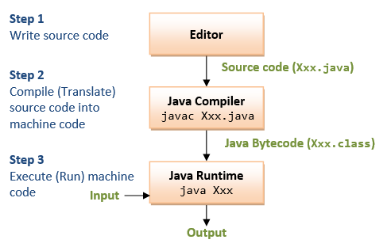
Các bước lập trình Java
Các bước viết chương trình Java được minh họa như Ảnh:

Slide 24
Kiến trúc máy tính

Slide 25
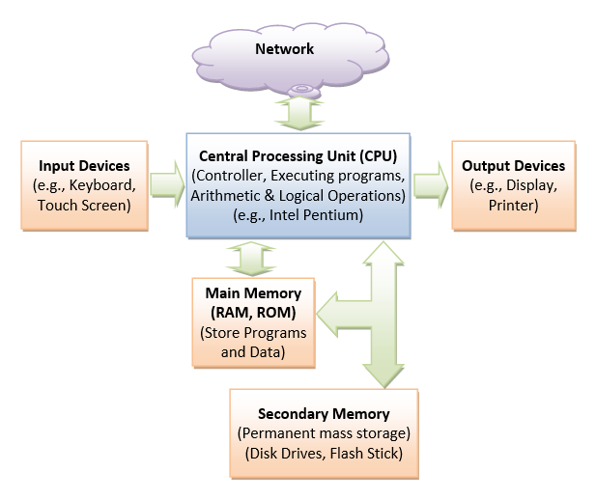
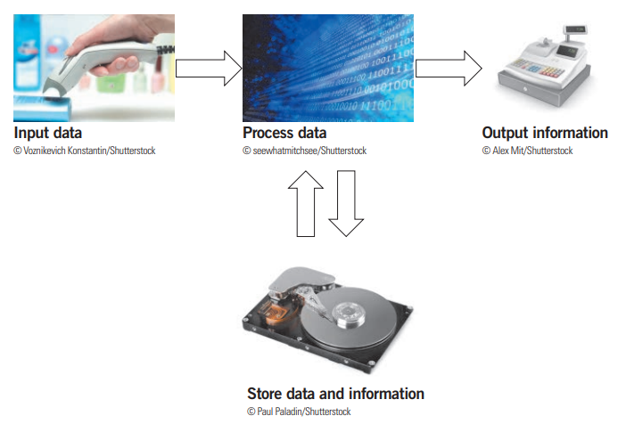
Kiến trúc máy tính

Slide 26
Kiến trúc máy tính
Bộ xử lý trung tâm (CPU) là trái tim của máy tính, đóng vai trò là bộ điều khiển tổng thể của hệ thống máy tính. Nó lấy các chương trình/dữ liệu từ bộ nhớ chính và thực thi các chương trình. Nó thực hiện các phép toán số học và logic (chẳng hạn như phép cộng và phép nhân).
Bộ nhớ chính lưu trữ các chương trình và dữ liệu để CPU thực hiện. Nó bao gồm RAM (Bộ nhớ truy cập ngẫu nhiên) và ROM (Bộ nhớ chỉ đọc). RAM là tạm thời (bay hơi), sẽ mất tất cả nội dung của nó khi tắt nguồn. ROM không bay hơi, giữ lại nội dung của nó khi tắt nguồn. ROM ở chế độ chỉ đọc và không thể thay đổi nội dung của nó sau khi khởi chạy. RAM là đọc-ghi. RAM và ROM đắt tiền. Do đó, dung lượng của chúng khá hạn chế.
Bộ nhớ thứ cấp (phụ), chẳng hạn như ổ đĩa và thẻ flash, ít tốn kém hơn và được sử dụng để lưu trữ hàng loạt và vĩnh viễn các chương trình và dữ liệu (bao gồm văn bản, hình ảnh và video). Tuy nhiên, CPU chỉ có thể chạy các chương trình từ bộ nhớ chính, không phải bộ nhớ phụ.

Slide 27
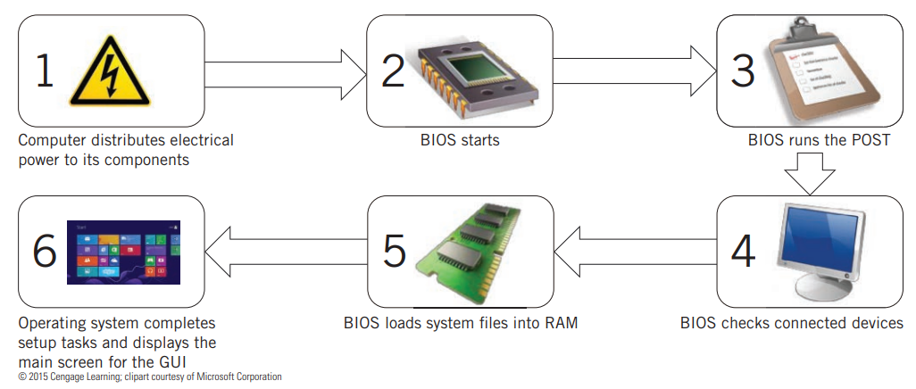
Kiến trúc máy tính
Khi bật nguồn, một chương trình nhỏ được lưu trữ trong ROM sẽ được thực thi để tìm nạp các chương trình thiết yếu (được gọi là hệ điều hành) từ bộ nhớ phụ sang bộ nhớ chính, trong một quá trình được gọi là khởi động. Sau khi hệ điều hành được tải vào bộ nhớ chính, máy tính đã sẵn sàng để sử dụng. Điều này có nghĩa là nó sẵn sàng tìm nạp chương trình mong muốn từ bộ nhớ phụ sang bộ nhớ chính để thực thi theo lệnh của người dùng.

Slide 28
Kiến trúc máy tính
CPU có thể đọc dữ liệu từ các thiết bị Đầu vào (chẳng hạn như bàn phím hoặc bàn di chuột) và ghi dữ liệu vào các thiết bị Đầu ra (chẳng hạn như màn hình hoặc máy in). Nó cũng có thể đọc/ghi dữ liệu thông qua giao diện mạng (có dây hoặc không dây).
Công việc của bạn với tư cách là một lập trình viên là viết các chương trình, được CPU thực thi để hoàn thành một nhiệm vụ cụ thể.

Slide 29
Các thuật ngữ Java và cú pháp

Slide 30
Qui ước đặt tên trong Java
Packages : Tên gói nên ở dạng lowercase.
Classes : Tên lớp nên ở dạng CamelCase.
Interfaces : Tên giao diện nên ở dạng CamelCase.
Methods : Tên phương thức nên ở dạng mixedCase.
Variables : Tên biến nên ở dạng mixedCase.
Constants : Tên hằng số nên ở dạng UPPERCASE.

Slide 31
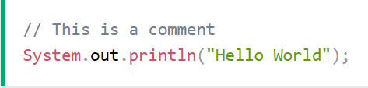
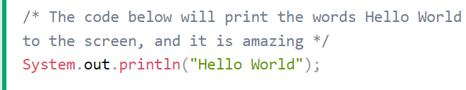
Thuật ngữ và cú pháp
Chú thích: Chú thích được sử dụng để thêm ghi chú hoặc giải thích cho mã. Trong Java, chú thích có thể được tạo bằng cách sử dụng hai dấu gạch chéo (//) đối với nhận xét một dòng hoặc trong /* ... */ đối với nhận xét nhiều dòng.
Nhận xét KHÔNG phải là câu lệnh thực thi và bị trình biên dịch bỏ qua. Nhưng họ cung cấp lời giải thích và tài liệu hữu ích. Tôi thực sự khuyên bạn nên viết bình luận một cách tự do để giải thích suy nghĩ và logic của bạn.

Slide 32
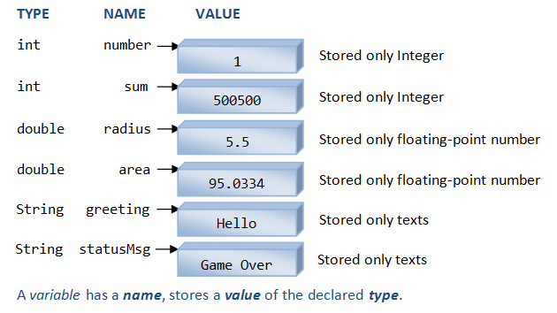
Thuật ngữ và cú pháp
Biến: Biến được sử dụng để lưu trữ các giá trị dữ liệu trong một chương trình. Trong Java, các biến được khai báo bằng kiểu dữ liệu (chẳng hạn như int hoặc String), theo sau là tên biến và một giá trị ban đầu tùy chọn.
Ảnh: https://www3.ntu.edu.sg/home/ehchua/programming/java/images/JavaBasics_Variable.png

Slide 33
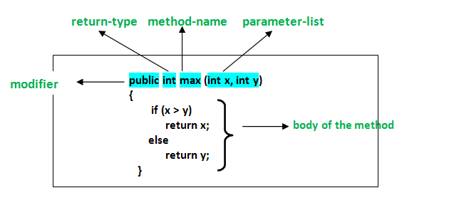
Thuật ngữ và cú pháp
Phương thức: Các phương thức được sử dụng để thực hiện một tác vụ cụ thể trong chương trình Java. Để xác định một phương thức, bạn phải chỉ định cấp độ truy cập của nó (public, private hay protected), kiểu trả về của nó (nếu có), tên và các tham số của nó (nếu có).

Slide 34
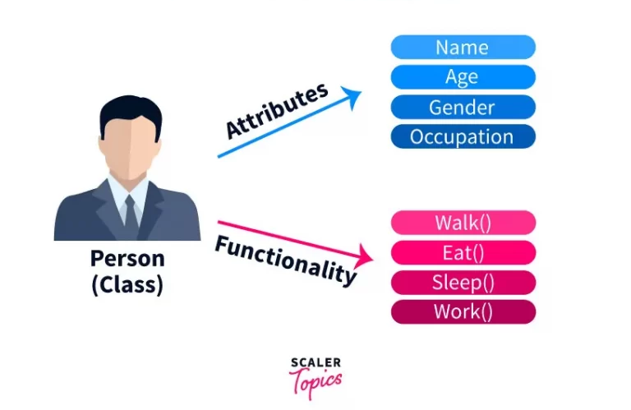
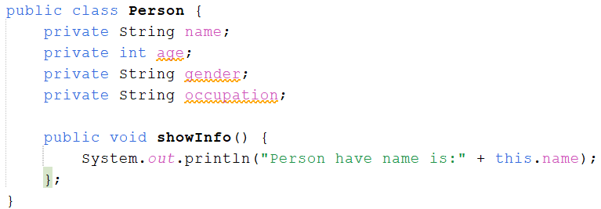
Thuật ngữ và cú pháp
Các lớp: Các lớp được sử dụng để định nghĩa các đối tượng trong chương trình Java. Để định nghĩa một lớp, bạn phải chỉ định cấp độ truy cập (public, private hay protected), tên và phần thân của lớp (chứa các thuộc tính và phương thức của lớp).

Slide 35
Nhập/Xuất cơ bản với Java

Slide 36
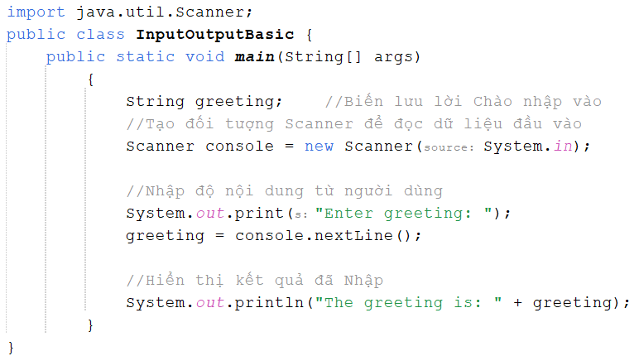
Nhập/Xuất cơ bản với Java
Trong Java, lớp Scanner có thể được sử dụng để đọc đầu vào từ nhiều nguồn khác nhau, chẳng hạn như bảng điều khiển (console), tệp hoặc luồng mạng. Mặt khác, lớp System.out được sử dụng để xuất thông tin ra bảng điều khiển và hiển thị trên màn hình.
Notes:
Cú pháp
switch (biểu thức) {
case value1:
//Câu lệnh sẽ được thực thi khi
//kết quả của biểu thức khớp với value1
[break;]
case value2:
//Câu lệnh sẽ được thực thi khi
//kết quả của biểu thức khớp với value2
[break;]
...
case valueN:
//Câu lệnh sẽ được thực thi khi
//kết quả của biểu thức khớp với valueN
[break;]
[default:
//Câu lệnh sẽ được thực thi khi
//không có giá trị nào khớp với giá trị của biểu thức
[break;]]
}

Slide 37


